Slide 2
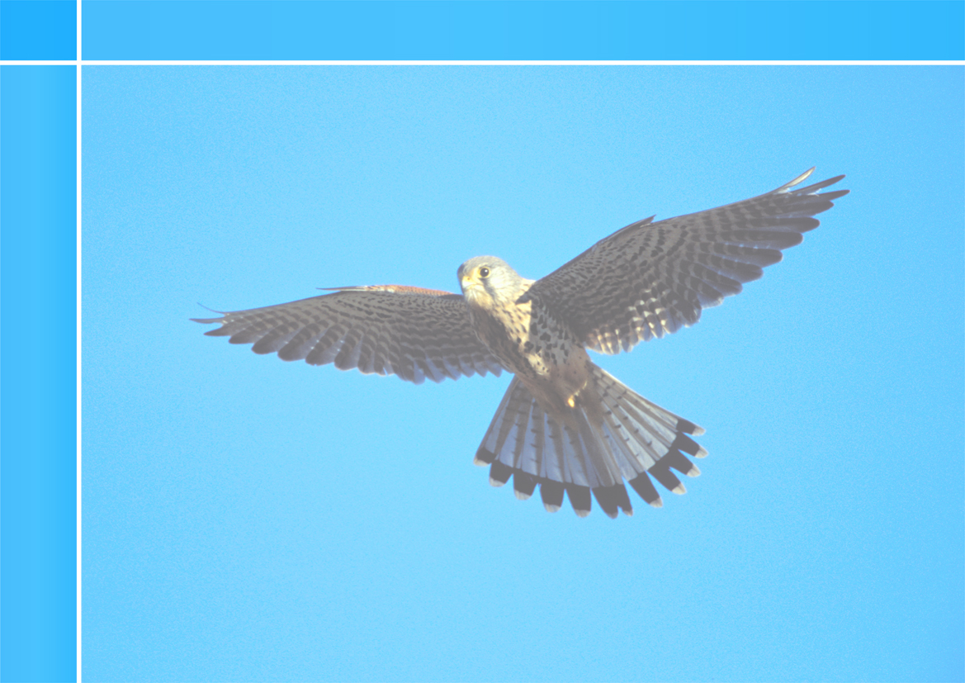

15) Schutzmassnahmen
1) Vogel des Jahres
14) Gefährdungsursachen
2) Namensherkunft
3) Kennzeichen
13) Fortpflanzung
4) Stimme
12) Jagdtechnik
5) Verbreitung
11) Nahrung
6) Wanderung
10) Lebensraum
9) Vergleich mit den anderen
Falkenarten der Schweiz
7) Bestand
8) Systematik

Slide 3
1

Slide 4
Vogel des Jahres 2008
  Eine Aktion des Schweizer Vogelschutzes SVS/BirdLife Schweiz
Weshalb?
  Der Turmfalke ist:
  Ein Bewohner reich strukturierter Kulturlandschaften
  Angewiesen auf eine extensive Bewirtschaftung
  Eine Indikator-Art für die erfolgreiche Umsetzung der Ökoqualitätsverordnung ÖQV

Slide 5
2

Slide 6
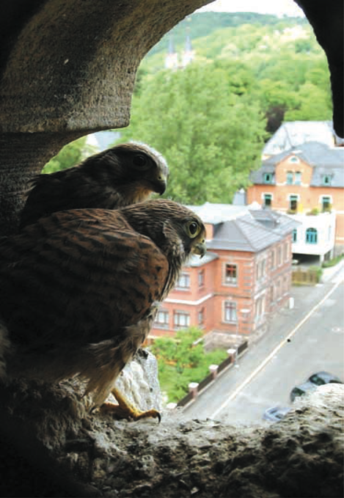
Falco tinnunculus:
tinnunculus: (lateinisch) klingen, schellen
  Weist auf den Ruf des Turmfalken hin
Turmfalke: benutzt auch menschliche Bauwerke als Brutplatz, nistet dabei bevorzugt in den obersten Regionen eines Gebäudes
picture alliance/dpa

Slide 7
Weitere Trivialnamen:
Rüttelfalke oder Rüttelgeier: weisen auf den charakteristischen Rüttelflug hin
Mauer-, Dom- oder Kirchfalke: ebenfalls Hinweis auf die bevorzugten Nistgelegenheiten in menschlichen Siedlungen
Taubensperber: gelegentlich verwendet, aufgrund einer Fehlinterpretation des Beutespektrums

Slide 8
3

Slide 9
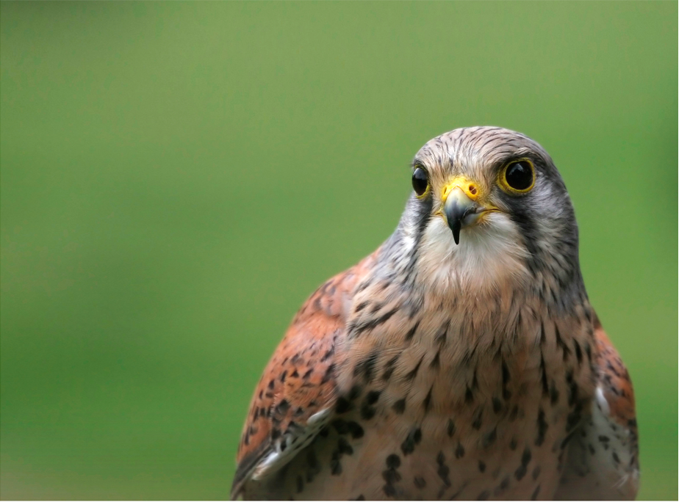
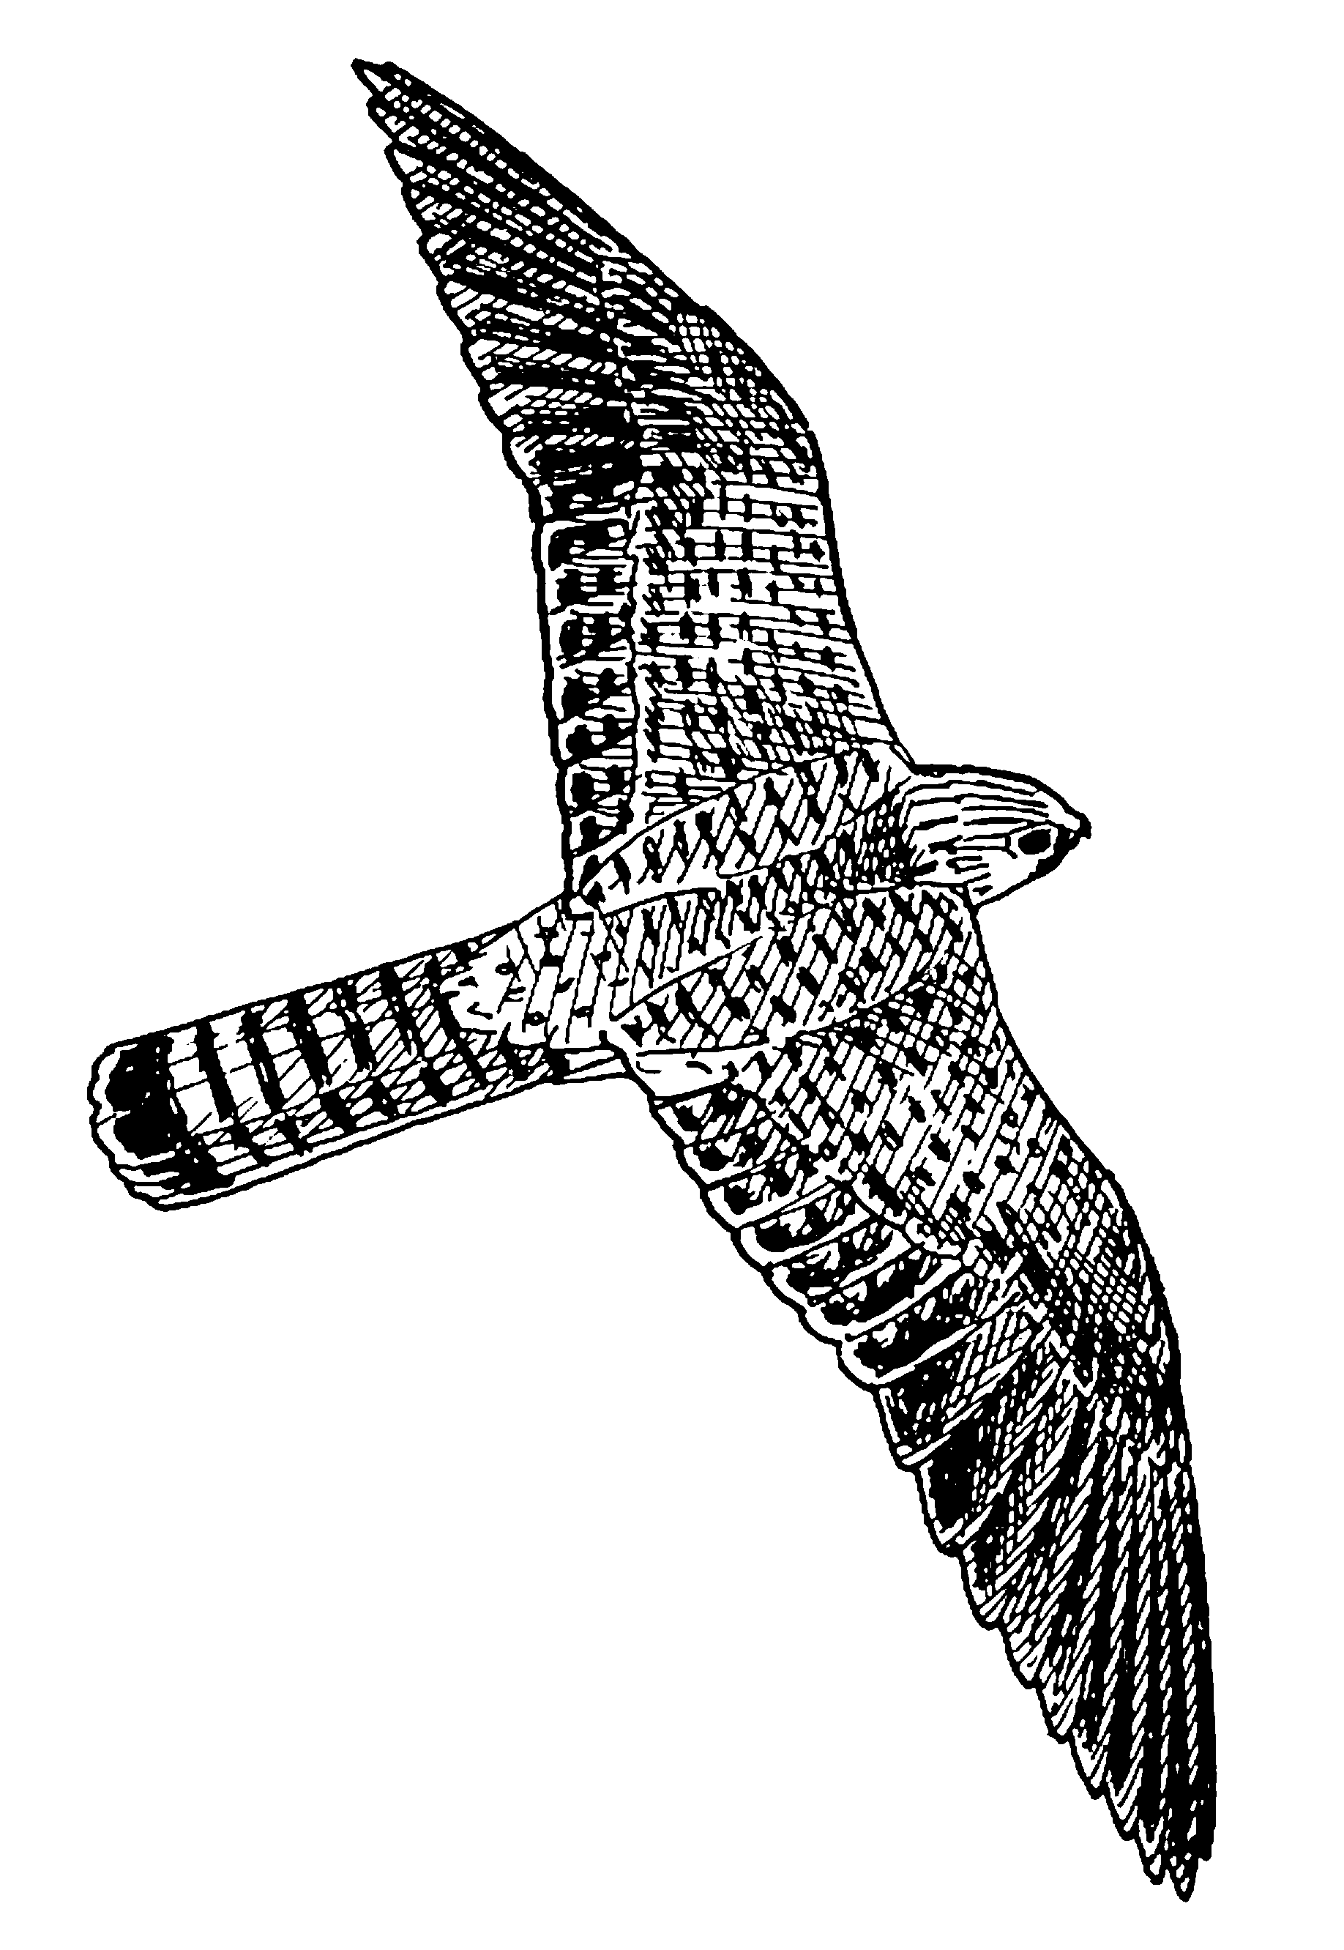
Länge: rund 34 cm (Grösse einer Taube)
Spannweite: rund 75 cm
Im Flug an den langen, spitzen Flügeln
und am langen Schwanz zu erkennen.
♂ und ♀ unterscheiden sich optisch
NABU/M. Heng

Slide 10
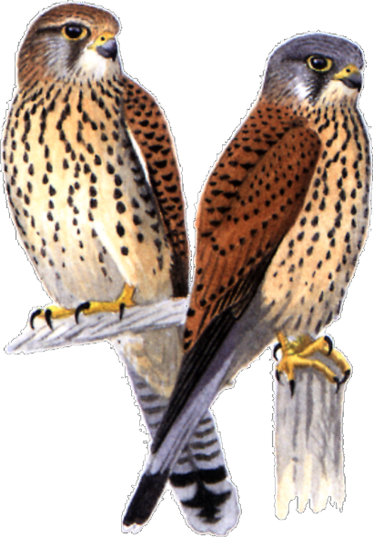
Männchen: hellgrauer Kopf, rot-
brauner Rücken mit kleinen dunklen
Flecken, Schwanz hellgrau mit
schwarzer Endbinde. Unterseite
des Körpers cremefarben mit
Längsstreifen und kleinen dunklen
Tropfenflecken.
Weibchen: Kopf, Rücken und
Schwanz rostbraun gefärbt mit
dichter dunkler Fleckung und Quer-
bänderung am Schwanz. Körperunterseite
stärker gefleckt als beim Männchen.
Jungvögel: Wie das adulte Weibchen gefärbt,
Unterseite mehr längs gestreift.
♂
♀
Dan Zetterström

Slide 11
♀
♂
G. Gast
J. Limberger

Slide 12
4

Slide 13
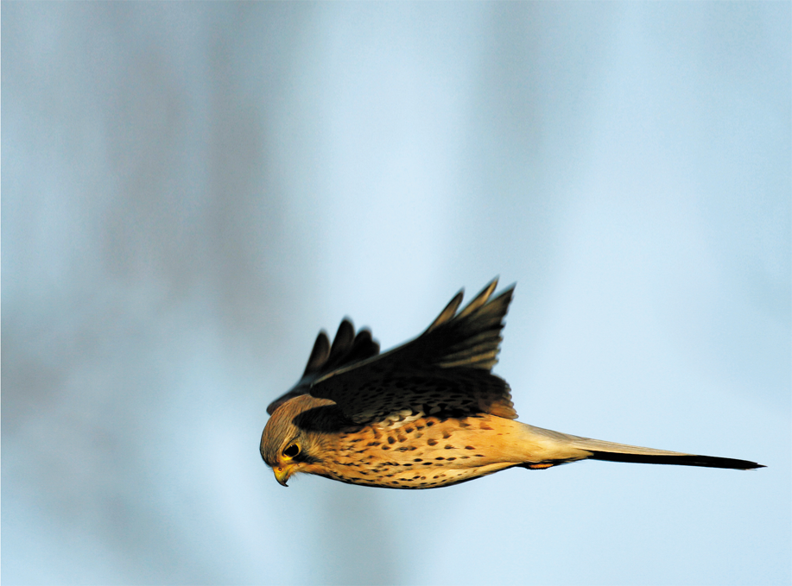

Man erkennt den Turmfalken an seinen hellen, lauten „Kikikikiki”-Rufreihen, die er vor allem im Flug ausstösst.
NABU/A. Klein

Slide 14
5

Slide 15
Gesamteuropa einschliesslich Nordafrika, mit Ausnahme von Island
Nach Osten bis Ostasien
Afrika südlich der Sahara
Brutvogel in Europa mit Bestands-Schwerpunkten in England, Spanien, Frankreich, Deutschland und Russland
In Mitteleuropa in allen Regionen vom Tiefland bis Hochalpen verbreitet, mit Lücken in stark bewaldeten Gebieten

Slide 16
6

Slide 17
In Nordeuropa Langstreckenzieher
Nach Süden und Westen zunehmend Teilzieher und Standvögel
Hauptzugzeiten: September/Oktober
und März/April
Breitfrontzieher, folgt keinen klassischen Zugrouten
Zieht überwiegend einzeln
Turmfalken Mitteleuropas überwintern nur zu einem kleinen Teil im Süden, die meisten bleiben im Brutgebiet. Ausnahme: Viele Turmfalken der Schweiz ziehen im Winter weg.
gelb: Sommervogel
grün: Jahresvogel
blau: Winterverbreitungsgebiete
Notes:
Die Grenze zwischen Ziehern und Nichtziehern verläuft ungefähr entlang dem Gebiet mit andauernder Schneedecke im Winter. Die Überwinterungsgebiete nordeuropäischer Turmfalken liegen im mediterranen Raum und reichen bis Nord- und Zentralafrika, im Westen bis Ghana und Nigeria, im Osten bis zum Äquator. Überwinterungsgebiete der nordosteuropäischen Turmfalken ziehen sich vom Kaspischen Meer und dem südlichen Zentralasien bis in den Irak und den nördlichen Iran sowie in die nördliche Hälfte Vorderindiens. In Mitteleuropa zeigen nur die Schweizer Turmfalken wegen der sehr gebirgigen Landschaft mit dauernden Schneelagen ausgeprägtes Zugverhalten. Trotzdem ist der Turmfalke das ganze Jahr über in der Schweiz anzutreffen: Tiere aus Nordosteuropa nutzen die Schweiz nämlich als Überwinterungsgebiet.

Slide 18
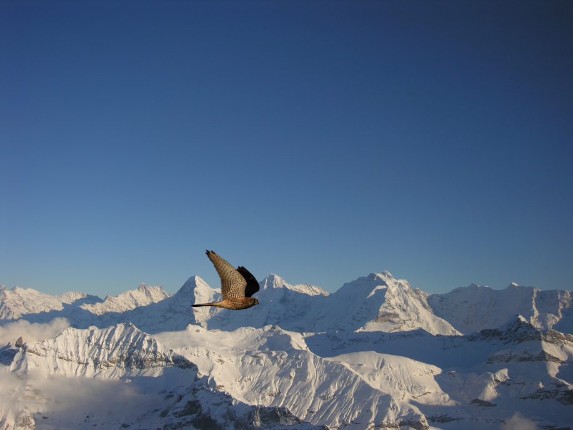
Fliegen während des Zugs relativ niedrig (Flughöhe meist 45-100 m)
Setzen Zug auch bei schlechtem Wetter fort und sind anders als viele andere Greifvögel nicht auf gute Thermik angewiesen
Überqueren daher auch Alpen, anders als z.B. Mäusebussarde
Nutzen bei Alpenüberquerung überwiegend Pässe, überfliegen aber auch Gipfel und Gletscher
Fotomontage. Turmfalke: H. Bäsemann, Alpen: Uni Bern

Slide 19
7

Slide 20
In der Schweiz weit verbreitet
Schwerpunkte in den offenen und teilweise offenen Landwirtschaftsgebieten der Niederungen und in der alpinen Stufe
Brütet noch weit über 2000 m, die höchsten Nester wurden oberhalb Grimentz VS auf 2850 m.ü.M. gefunden
Bestand 1993-1996:
3000 bis 5000 Brutpaare
Rote Liste 2001:
potenziell gefährdet

Slide 21
8

Slide 22
Ordnung Greifvögel
Familie Falkenartige
Greifvögel
(Falconiformes)
Habichtartige
(Accipitridae)
Falkenartige
(Falconidae)
Fischadler
(Pandionidae)
Sekretäre
(Sagittariidae)
Notes:
Der Begriff Greifvogel ist die heute übliche Bezeichnung für die Ordnung „Falconiformes“, die früher auch als Raubvögel bezeichnet wurde. Alternative und weniger gebräuchliche Bezeichnungen sind Greife oder Taggreife.
Die Unterteilung dieser Ordnung ist noch nicht vollständig geklärt, so variiert je nach Quelle die Anzahl der Familien zwischen drei und fünf. Gewöhnlich werden die Habichtartigen, Falkenartigen, Fischadler und die Sekretäre zu dieser Ordnung gezählt. Früher wurden auch die Neuweltgeier (Aegypiinae) zu den Greifvögeln gezählt, z.Zt. werden diese aber meist den Schreitvögeln zugeordnet.

Slide 23
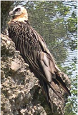
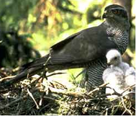
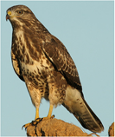
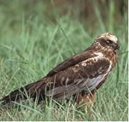
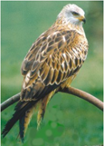
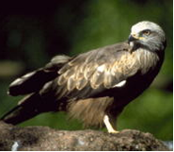
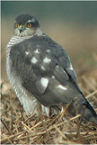
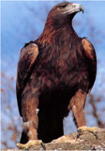

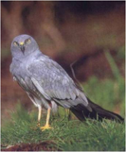
Ordnung Greifvögel
Familie Falkenartige
Greifvögel
(Falconiformes)
Habichtartige
(Accipitridae)
Arten in der Schweiz:
Bartgeier
Habicht
Mäusebussard
Rohrweihe
Rotmilan
Schwarzmilan
Sperber
Steinadler
Wespenbussard
Wiesenweihe
Notes:
Habichtartige: Die Familie umfasst weltweit etwa 66 Gattungen und 235-240 Arten und ist damit neben den Falken die zweite grosse Familie der Greifvögel. Sie kommt beinahe weltweit vor, mit Ausnahme der Antarktis und zahlreicher ozeanischer Inseln. In der Schweiz: 10 Arten als Brutvögel: Bartgeier, Habicht, Mäusebussard, Rohrweihe, Rotmilan, Schwarzmilan, Sperber, Steinadler, Wespenbussard und Wiesenweihe.

Slide 24
Ordnung Greifvögel
Familie Falkenartige
Unterfamilie Eigentliche Falken
Gattung Falken
Greifvögel
(Falconiformes)
Habichtartige
(Accipitridae)
Falkenartige
(Falconidae)
Fischadler
(Pandionidae)
Sekretäre
(Sagittariidae)
Lachfalken und Waldfalken
(Herpetotherinae)
Geierfalken
(Polyborinae)
Eigentliche Falken
(Falconinae)
Zwergfalken
(Polihieracinae)
Falken
(Falco)
Notes:
Fischadler: Weltweit nur eine einzige Art, der Fischadler (Pandion heliaetus). In der Schweiz als Brutvogel ausgestorben.
Sekretäre: Der Sekretär (Sagittarius serpentarius), auch "Schicksalsvogel" genannt, ist die einzige Art seiner Familie. Den sonderbaren Namen hat er von seinen schwarzen Federn am Kopf, welche an Gänsekielfedern erinnern, die von Gerichtssekretären früher oft in Perücken gesteckt wurden. Aufgrund seiner Ähnlichkeit mit Kranichen wurde er früher auch "Kranichgeier" genannt. Der Sekretär kommt nur in Afrika vor, sein Verbreitungsgebiet reicht vom südlichen Rand der Sahara bis nach Südafrika.
Falkenartige: Die Familie umfasst weltweit 12 Gattungen und etwa 60 Arten. Darunter sind auch die kleinsten Greifvögel, die Zwergfalken, die nur 15 bis 19 cm lang sind. Charakteristisch für diese Vögel ist der Hornzahn, eine scharfe Kerbe im Oberschnabel. Die Flugsilhouette der Tiere weist lange, sichelförmige Flügel auf, ohne die „Fingerung”, die für andere Greifvögel typisch ist. In der Schweiz: 3 Arten brütend: Baumfalke, Turmfalke und Wanderfalke.
Lachfalken und Waldfalken: weltweit 2 Gattungen mit 8 Arten. In der Schweiz keine Vertreter.
Geierfalken: weltweit 5 Gattungen und 9 Arten. In der Schweiz keine Vertreter.
Zwergfalken: weltweit 4 Gattungen und 8 Arten. In der Schweiz keine Vertreter.
Eigentliche Falken: weltweit nur eine einzige Gattung (Falken) mit 38 Arten.
Falken sind eher kleine bis mittelgrosse Greifvögel, welche wegen ihres langen Schwanzes und der spitzen Flügel zu den schnellsten Fliegern dieser Ordnung gehören. In ihrem Erscheinungsbild stellen Falken eine verhältnismässig einheitliche Gruppe dar. Zu ihren Merkmalen zählt auch der hakenförmig nach unten gebogene Oberschnabel. An diesem tragen alle Falken den sogenannten Falkenzahn, der von einer beiderseits im vorderen Teil des Oberschnabels vorhandene Zacke gebildet wird. Diese Ausformung unterstützt den Biss in den Nacken beziehungsweise in den Hinterschädel des Beutetiers, durch den dieses getötet wird.

Slide 25
J. Limberger
Falkenzahn

Slide 26
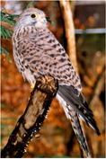
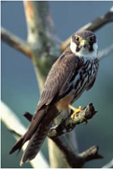
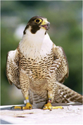
Ordnung Greifvögel
Familie Falkenartige
Unterfamilie Eigentliche Falken
Gattung Falken
Art Turmfalke
(Falco tinnunculus)
Greifvögel
(Falconiformes)
Habichtartige
(Accipitridae)
Falkenartige
(Falconidae)
Fischadler
(Pandionidae)
Sekretäre
(Sagittariidae)
Eigentliche Falken
(Falconinae)
Falken
(Falco)
Turmfalke
(Falco tinnunculus)
Baumfalke
(Falco subbuteo)
Wanderfalke
(Falco peregrinus)
35 weitere
Arten (weltweit)
Notes:
In der Schweiz ist die Gattung der Falken (Falco) mit 3 brütenden Arten vertreten: Turm-, Baum- und Wanderfalke. Als Wintergast tritt zudem der Merllin mehr oder weniger regelmässig auf.

Slide 27
9

Slide 28
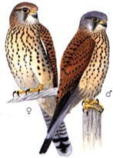
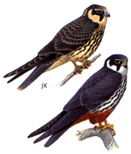
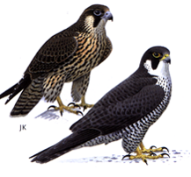
Ein Vergleich mit den anderen beiden in der Schweiz brütenden Falkenarten: Baumfalke und Wanderfalke
 | Turmfalke Falco tinnunculus | Baumfalke Falco subbuteo | Wanderfalke Falco peregrinus
Aussehen
Kennzeichen | Rotbrauner Rücken, undeutlicher Bartstreif | Unterseite mit dunk-len Längsflecken, schwarzer Bartstreif, rote „Hosen“ ♂ und ♀ ± gleich | Graubrauner Rücken, dunkler Bartstreif ♂ und ♀ ± gleich
Spannweite | 65-75 cm | 74-84 cm | 90-110 cm
Dan Zetterström
Notes:
Bei Baum- und Wanderfalke: JK=Juvenilkleid; kein Unterschied zwischen den Geschlechtern.

Slide 29
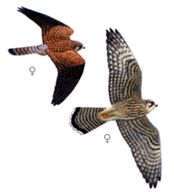
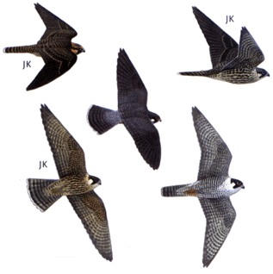
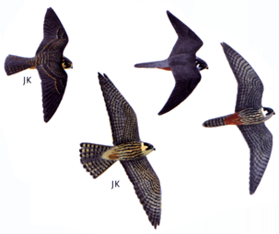
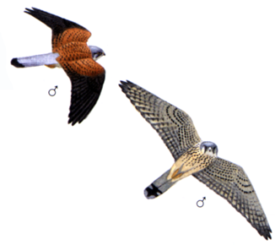
 | Turmfalke Falco tinnunculus | Baumfalke Falco subbuteo | Wanderfalke Falco peregrinus
Flugbild
Nahrung | Mäuse, Insekten | Kleinvögel, Insekten | Tauben, Möwen
Jagdtechnik | Greift Beute am Boden (Rüttelflug, Steilstoss) | Greift Beute in der Luft (Schräg- oder Steilstoss) | Greift Beute in der Luft (Sturzattacke mit über 200 km/h)
Brutplatz | Nistkästen, Gebäudenischen, verlassene Krähennester | Verlassene Nester von Rabenvögeln | Felsnischen, selten Nistkästen oder an Gebäuden
 | Falken bauen selber keine Nester
Dan Zetterström

Slide 30
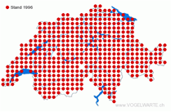
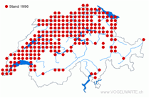
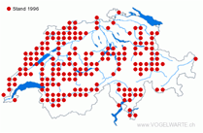
 | Turmfalke Falco tinnunculus | Baumfalke Falco subbuteo | Wanderfalke Falco peregrinus
Streifgebiet | 1-10 km² | 3-4 km² | 10-30 km²
Brutpaare CH (1993-96) | 3‘000-5‘000 | 400-600 | >200
Verbreitung CH (Stand 1996)
Rote Liste CH 2001 | potenziell gefährdet | potenziell gefährdet | verletzlich
Bestands-entwicklung seit 1990 | stabil | zunehmend | stabil
Vogelwarte Sempach

Slide 31
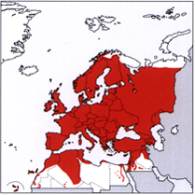
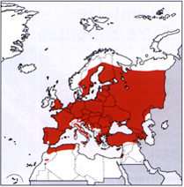
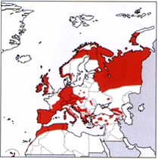
 | Turmfalke Falco tinnunculus | Baumfalke Falco subbuteo | Wanderfalke Falco peregrinus
Brutpaare Westpaläarktis | 330‘000-500‘000 | 71‘000-120‘000 | 12‘000-25‘000
Verbreitung Westpaläarktis
Rote Liste weltweit | nicht gefährdet | nicht gefährdet | nicht gefährdet
Melanie Weigand

Slide 32
10

Slide 33
Nistplätze:
  Felswände
G. Riddle
B. Chudleigh

Slide 34
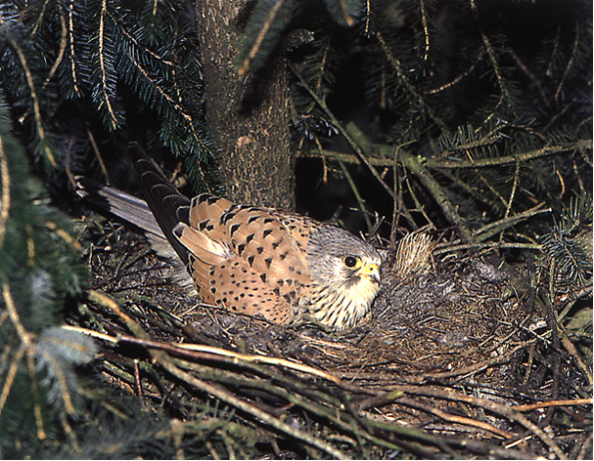
Nistplätze:
  Bäume
    Verlassene Nester von Rabenvögeln
Gordon Riddle

Slide 35
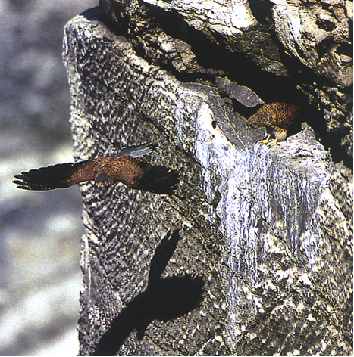
Nistplätze:
  Kunstbauten
    Nischen an Gebäuden, z.B. an Kirchtürmen
C. Reinichs

Slide 36
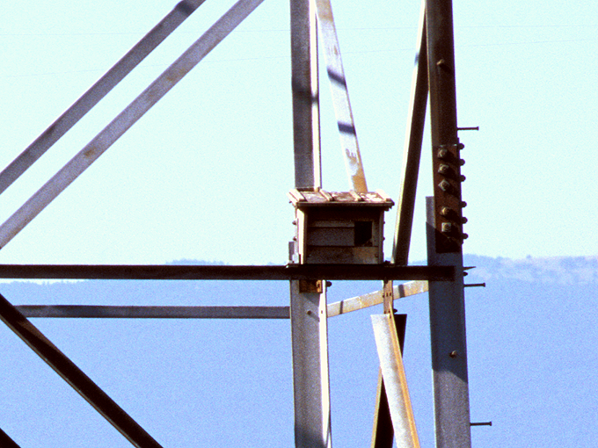
Nistplätze:
  Nistkästen
    Turmfalken brüten auch mitten in der Stadt, so z.B. in einem Nistkasten am Kamin des Kehrichtheizkraftwerks Josefstrasse in Zürich
Webcam, Grün Stadt Zürich
P. Balwin

Slide 37
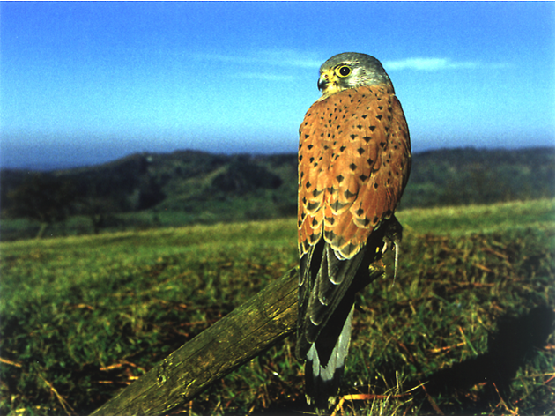
Jagdgebiete:
  Freie Flächen mit niedriger oder lückiger Vegetation und Sitzwarten
D. Nill

Slide 38
11

Slide 39
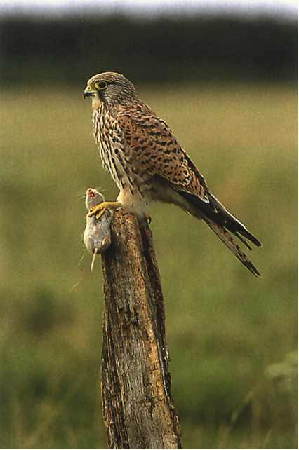
v.a. Kleine Nager
  Wühlmäuse
  Weniger zahlreich Langschwanzmäuse
D. Nill
P. Zeininger
Notes:
Wühlmäuse (Arvicolidae) in der Schweiz: Rötelmaus, Schermaus, Feldmaus, Erdmaus, Schneemaus, Kleinwühlmaus, Fatio-Kleinwühlmaus und Savi-Kleinwühlmaus.
Langschwanzmäuse (Muridae) in der Schweiz: Wanderratte, Hausratte, Hausmaus, Waldmaus, Gelbhalsmaus, Alpenwaldmaus und Zwergmaus.

Slide 40
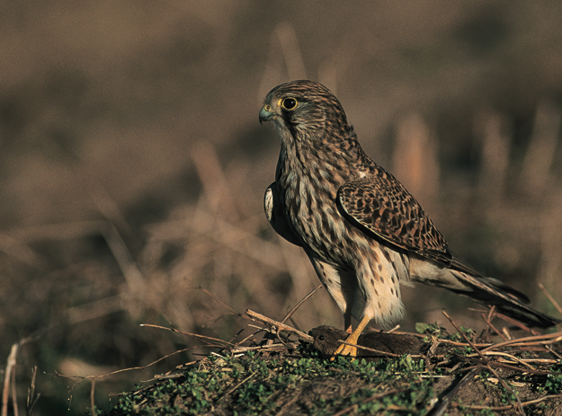
Daneben auch andere kleine Tiere:
  Spitzmäuse
  Maulwürfe
  Reptilien
  Amphibien
  Kleinvögel (Jungvögel bis Taubengrösse)
  Insekten
Vögel v.a. in Städten und
bei Kleinsäugermangel
Nahrungsbedarf: 60-80 g,
also ca. 2 adulte Feldmäuse
pro Tag
Günter Bachmeier

Slide 41
12

Slide 42
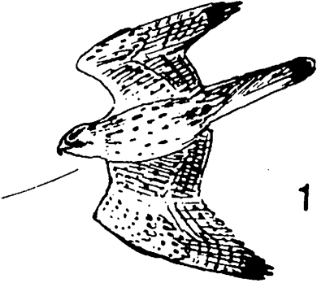
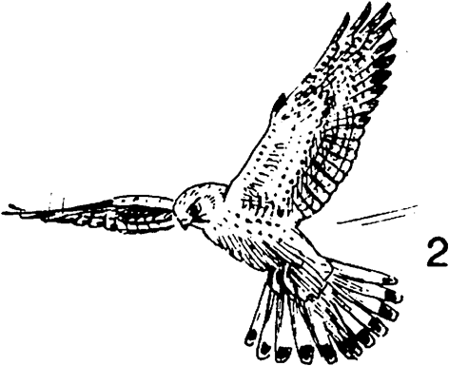
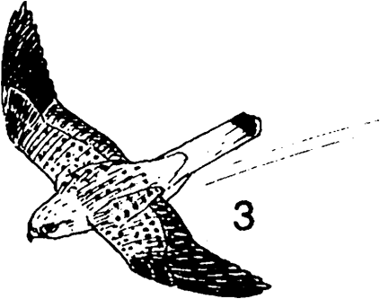
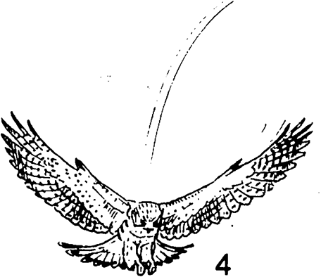
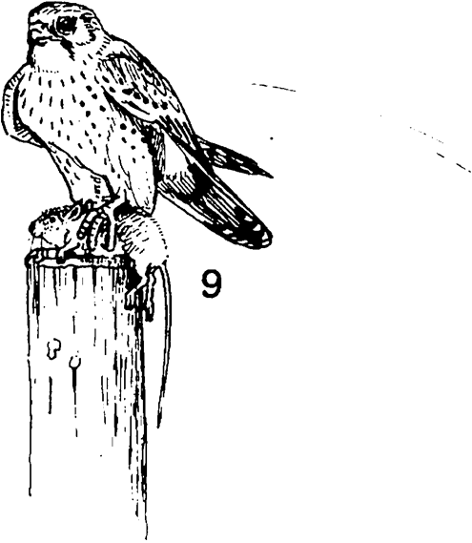
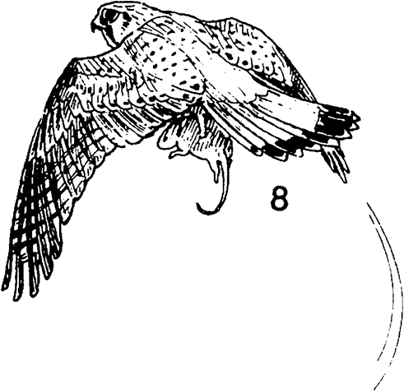
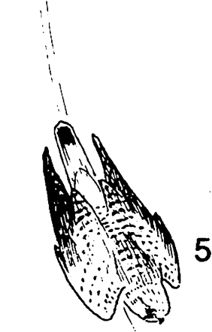
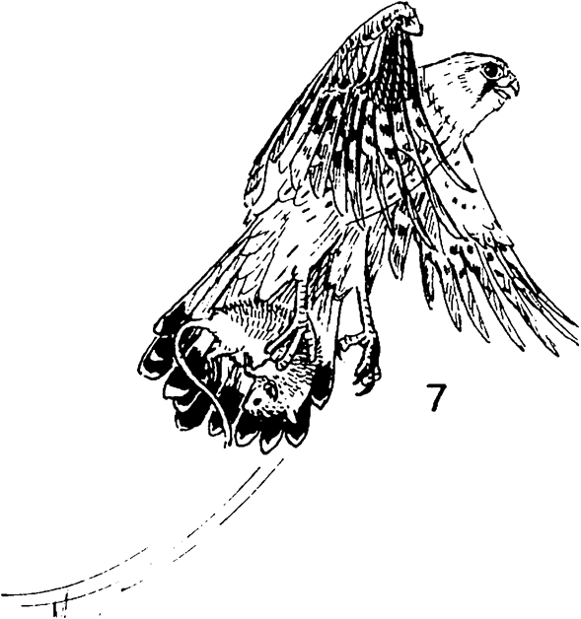
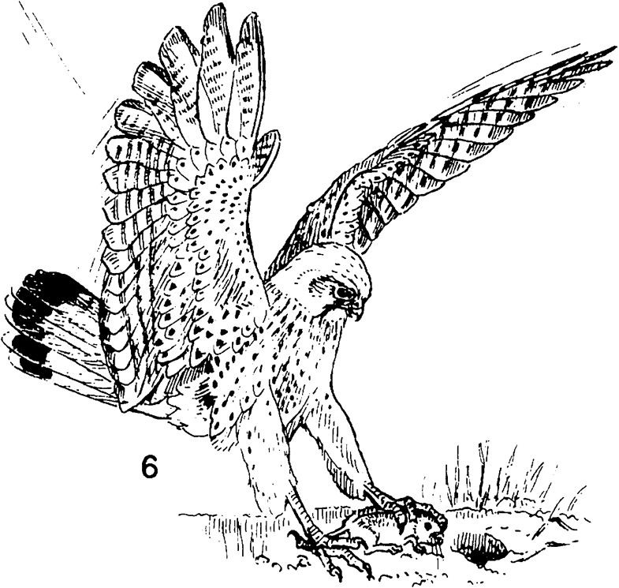
Anflug
Rütteln
Gleitstrecke
Rütteln
Steilstoss
Schlagen
Steigflug
Transport
Aufgeblockt mit Beute
A. & R. Kostrzewa

Slide 43
gelegentlich auch als Standschwebeflug bezeichnet
Position des Vogels in Bezug auf den Boden bleibt unverändert
Flügelschlag schnell, Schwanz
meist breit gefächert und etwas
zum Körper geknickt
Auf- und Niederschlag erfolgen
in einer weitgehend waag-
rechten Ebene und bewegen
etwa gleich grosse Luftmengen
Der Rüttelflug: eine besondere Flugtechnik
Film: NABU

Slide 44
Der Rüttelflug: eine besondere Flugtechnik
Nur wenige Vögel beherrschen diese Flugtechnik, z.B.:
  Kolibris (bei ihnen oft als Schwirrflug bezeichnet)
  Seeschwalben
  Möwen
  Schnäpper
  Viele Greifvögel
Auch einige Fledermausarten, z.B. das Braune Langohr
Zudem einige Insektenarten, z.B. Libellen, Schwebfliegen und
Taubenschwänzchen

Slide 45
Der Rüttelflug: eine besondere Flugtechnik
Turmfalken verwenden diese Technik 5-6 mal häufiger als die Ansitzjagd, weil der Beuteerfolg höher ist
Wird vor allem an Stellen eingesetzt, an der mit hoher Wahrscheinlichkeit Beute zu finden ist
Solche Stellen findet der Turmfalke, weil er die Urinspuren von Mäusen auf den Feldern wahrnehmen kann
  Urin reflektiert UV-Licht, welches von Turmfalken wahrgenommen wird
Urinspuren einer Erdmaus im UV-Licht (links) und im normalen Licht (rechts). Honkavaara J. et al. (2002)

Slide 46
Der Rüttelflug: eine besondere Flugtechnik
Rüttelflug ist energetisch sehr aufwändig
Turmfalken haben jedoch eine energiesparende Methode entwickelt
  Während der Kopf über einer Stelle am Boden fixiert bleibt, lässt der Turmfalke seinen Körper innerhalb von Sekundenbruchteilen nach hinten gleiten, bis der Hals maximal gestreckt ist.
  In diesen kurzen Zeiträumen nutzt er eine Segelflugtechnik, die ihn keine Energie kostet.
  Mit Flügelschlägen fliegt er dann wieder aktiv nach vorne, bis der Hals maximal gekrümmt ist.
  Auf diese Weise realisiert der Turmfalke eine Energieeinsparung von 44% gegenüber einem kontinuierlichen Rütteln.
Notes:
Im Winter weicht der Turmfalke vermehrt auf die energiesparendere Ansitzjagd aus.

Slide 47
13

Slide 48
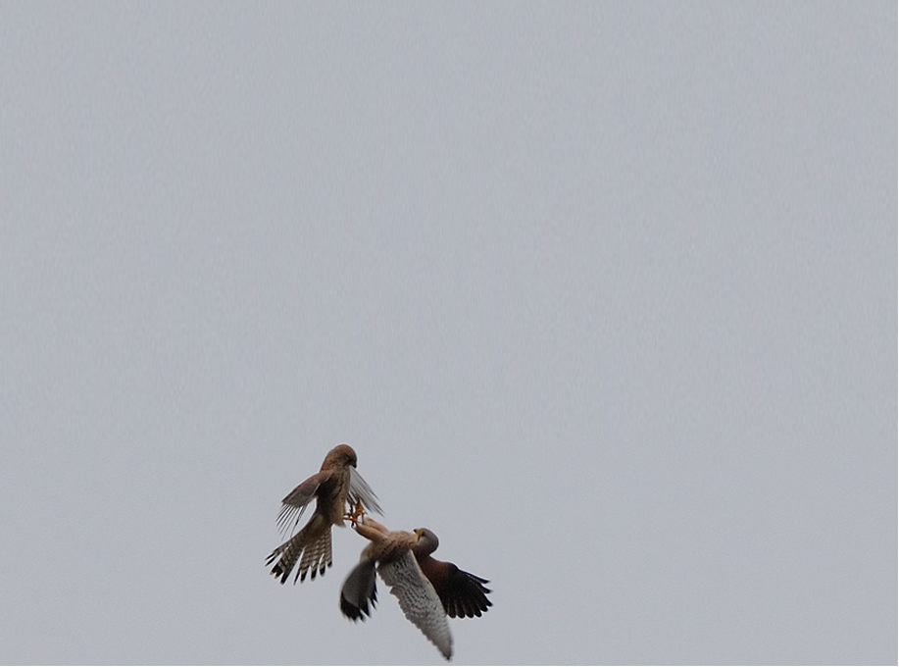
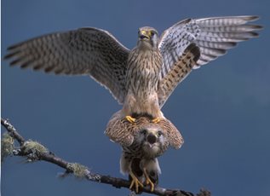
Ab Ende des 1. Lebensjahrs geschlechtsreif
Saisonal monogam, durch Nistplatztreue auch Wiederverpaarungen
Hoher Nichtbrüteranteil, z.B. in GB:
  rund 25% der adulten ♂
  21% der adulten ♀
  67% der einjährigen ♂
  34% der einjährigen ♀
Revierbesetzung im März, z.T. heftige Auseinandersetzungen zwischen ♂ um Revier und guten Brutplatz
Maurizio Bedin
ruchet.com

Slide 49
Gelege: normalerweise 4 bis 6 Eier
Gelegegrösse vom Nahrungsangebot und Alter der Altvögel abhängig
Eier breitoval, auf gelblichweissem Grund ± stark rotbraun gefleckt, z.T. einfarbig rotbraun
Legebeginn: meist April, Mai (bis Mitte Juli), Bebrütung ab dem vorletzten oder letzten Ei
Brutdauer: 27-32 Tage

Slide 50
E. Thielscher
♀ füttert, hudert mindestens 1 Woche
♂ bringt Beute
Jungvögel ab 14 Tagen mit Stehversuchen
Ab 3 Wochen selbstständige Nahrungsaufnahme
ca. 1 Woche vor Ausfliegen tagsüber auch ausserhalb des Nestes
Nestlingszeit: 27-32 Tage
Frühestens 4 Wochen nach dem Ausfliegen selbstständig
Bruterfolg: im Mittel 3.85 flügge Junge pro Paar (Deutschland)

Slide 51
14

Slide 52
  Biozideinsatz ab Mitte 40er Jahre
  DDT: Insektenvernichtungsmittel
  Geigy brachte DDT 1942 unter den Handelsnamen Gesarol und Neocid auf den Markt

Slide 53
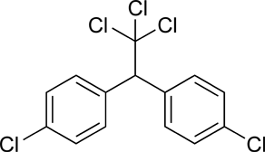
  Zuerst als „Wundermittel“ gepriesen
  Für die Entdeckung von DDT erhielt Paul Hermann Müller 1948 den Nobelpreis in Medizin
DDT: Dichlordiphenyltrichlorethan
Werbung für DDT im Time Magazine, 30. Juni 1947

Slide 54
  DDT reichert sich in der Nahrungskette an
  v.a. Problem für Vögel an der Spitze der Nahrungskette, da sich bei ihnen Giftstoffe im Körper anhäufen
  Eischalen werden dünner, zerbrechen bevor Junge schlüpfen
Ehrlich et al. 1977
Entwicklung der Eischalendicke bei britischen Wanderfalken

Slide 55
  Zwischen 1950 und 1974 katastrophaler Zusammenbruch der Wanderfalken-Populationen in Europa und Nordamerika: Abnahme um rund 90%
Entwicklung des Wanderfalken in Baden-Württemberg (nach Mebs & Rockenbauch 1989)

Slide 56
  Zwischen 1950 und 1974 katastrophaler Zusammenbruch der Wanderfalken-Populationen in Europa und Nordamerika: Abnahme um rund 90%
DDT
Anzahl Wanderfalken
Jahr
Durchziehende Wanderfalken in Falsterbo, Schweden (nach Kjellén & Roos, 2000)

Slide 57
  Auch Turmfalken betroffen, allerdings weniger schlimm als Wanderfalken
DDT
Jüngste Abnahme vermutlich aufgrund Intensivierung der Landwirtschaft
Anzahl Turmfalken
Jahr
Durchziehende Turmfalken in Falsterbo, Schweden (nach Kjellén & Roos, 2000)

Slide 58


  1962: Rachel Carson macht in ihrem berühmten Buch „Silent Spring“ auf das Problem aufmerksam
  1972: DDT wird in den USA und Kanada verboten
  Europa folgt bald darauf
Rachel Carson, Zoologin und Biologin
„Silent Spring“, der „Stumme Frühling“

Slide 59
  In Entwicklungsländern wird DDT nach wie vor eingesetzt
  In der Umwelt ist DDT noch immer nachweisbar, z.B. in der Muttermilch oder im Fettgewebe von Pinguinen
  Neuere Studien zeigen, dass auch andere, moderne Schädlingsbekämpfungsmittel Schäden anrichten können
Obwohl der Gehalt zurückgeht, ist DDT noch immer in der menschlichen Muttermilch nachweisbar
Notes:
Selbst im Emmentaler-Käse kann DDT nachgewiesen werden.
Moderne Schädlilngsbekämpfungsmittel:
Dicofol: Dr. David Bird, Professor für Ornithologie an der McGill University von Montreal, hat sich eingehend mit Dicofol befasst. Dicofol ist ein Insektizid, welches noch heute eingesetzt wird (In den USA wurden zwischen 1987 und 1996 jährlich an die 400 Tonnen des Wirkstoffs auf rund 300‘000 Hektaren Baumwoll- und Zitrusfruchtplantagen versprüht). Dr. Bird hat entdeckt, dass Dicofol Embryos absterben lässt und zu genetischen Deformationen führt. Möglicherweise könnte es auch das Geschlecht verändern, jedenfalls bildete in Dr. Birds Kolonie von 350 Buntfalken eines der Männchen, das diesem Schädlingsbekämpfungsmittel ausgesetzt worden war, sowohl männliche als auch weibliche Geschlechtsorgane aus. In der Schweiz ist der Gebrauch von Dicofol nur zu Foschungszwecken erlaubt.
Weitere Beispiele:
Methidathion: Von der Weltgesundheitsorganisation (WHO) als “hochgefährlich” eingestuft, aber in der Schweiz gegen beissende und saugende Insekten zugelassen. Syngenta verkauft es unter dem Namen „Ultracid 40“. Für den Menschen ist es giftig und wirkt Erbgut schädigend, ausserdem ist es hochgiftig für Vögel und viele Wasserorganismen.
Methamidophos: Von der WHO als „hochgefährlich“ eingestuft. In Deutschland wird es unter dem Produktnamen "Tamaron" von der Firma Bayer vertrieben (Die Zulassung wurde 2006 für weitere 10 Jahre erteilt). In der Schweiz ist es nicht zugelassen. Es wird verwendet um Blattläuse und andere beissende und saugende Insekten an Kartoffeln, Kohl, Zuckerrüben und Zierpflanzen zu vernichten. Methamidophos ist als sehr giftig für Menschen, Bienen, Vögel und viele Wasserorganismen eingestuft Ausserdem gilt es beim Menschen als fortpflanzungsstörend und erbgutverändernd.

Slide 60


Rückgang des Beutetierangebotes durch:
  Umbruch von Dauergrünland in Ackerflächen
  Umwandlung von kleinparzelligen, abwechslungsreichen Anbauflächen mit Fruchtwechsel und Mehrfruchtwirtschaft sowie Winterbrachen in grossflächige Ackersteppen
Paul Mosimann-Kampe
Markus Jenny

Slide 61


Rückgang des Beutetierangebotes
  Bodenverdichtung, starke Beweidung und Beweidung auf ungeeigneten Flächen sowie Einsatz schwerer Land-maschinen führen zu einem Einbruch von Feldmausbeständen, teilweise bedingt durch übermässigen Gülleeinsatz.
SVS/BirdLife Schweiz
Uni Bonn

Slide 62
Lebensraumzerstörung
Verlust von
  Feldgehölzen
  Feldhecken
  Altholzbeständen
als potenzielle Nistplätze
Fällen von Horstbäumen zur Brutzeit
K. H. Löhr

Slide 63

Direkte Verfolgung
  Illegale Jagd wohl nur noch in Mittelmeerländern als Problem
  In Mitteleuropa gelegentlich Ausschiessen von Gelegen in Krähennestern und Aushorstung
VNV im Hochsauerlandkreis

Slide 64



Weitere Verluste durch
  Strassenverkehr
  Verdrahtung
  Scheibenanflug
  Badewannen (Viehtränke)
  Offene Jauchegruben
W. Morscher
O. Diehl
B. Mate

Slide 65
15

Slide 66
Extensivierung der Landwirtschaft
  Förderung stark strukturierter Ackerflächen mit häufigem Fruchtwechsel
Markus Jenny

Slide 67
Extensivierung der Landwirtschaft
  Vielfältiges Angebot beutetierreicher Ruderalflächen
SVS/BirdLife Schweiz

Slide 68
Extensivierung der Landwirtschaft
  Förderung von Bracheflächen
Urs Weibel / SVS

Slide 69
Extensivierung der Landwirtschaft
  Anlegen von Wanderbrachen und Krautstreifen
SVS/BirdLife Schweiz

Slide 70
Extensivierung der Landwirtschaft
  Verringerung des Einsatzes von Düngemitteln und Bioziden
  Reduktion der Zahl der Weidetiere pro Flächeneinheit zur Vermeidung von Bodenverdichtung und von Einbrüchen der Mäusepopulationen
GNU Free Documentation License

Slide 71
Strukturreiche Landschaft
  Erhalt, Förderung und besserer Schutz von Altholzinseln, Feldgehölzen und Feldhecken
Markus Jenny

Slide 72
In all diesen Punkten sorgt der ökologische Ausgleich in der Landwirtschaft bei Anwendung der Ökoqualitätsverodnung (ÖQV) für Verbesserung.
Der Schweizer Vogelschutz SVS/BirdLife Schweiz setzt sich daher für eine konsequente Umsetzung der ÖQV ein.

Slide 73

  Erstellen künstlicher Warten („Sitzkrücken“) für die Ansitzjagd
ca. 30 cm
∅ 3 cm
min. 1.5 m
∅ 10 cm
  An Ackerrändern oder in der Nähe von Scheunen aufstellen

Slide 74


  Anbringen von Nistkästen in ausgeräumten, weitgehend baumfreien Landschaften sowie in Stadtbereichen
J. Weber
NABU

Slide 75

Rabenvögel haben eine Bedeutung als Nistplatzlieferanten
  Jagd auf Rabenvögel wegen generellem Nistplatzmangel in
  ausgeräumter Feldflur daher zusätzlich negativ
  (aus biologischer Sicht ohnehin unsinnig)
(Berner Zeitung vom 25.1.2005)

Slide 76

Einschränkung der Freizeitnutzung in Nähe der Felsbruten
In Badewannen (Viehtränken) ein Brett
(ca. 20 x 20 cm, 2 cm dick) als Ausstiegshilfe
hineinlegen, damit Turmfalken, die beim
Trinken hineinfallen, nicht ertrinken.
Gesellschaft zur Erhaltung der Eulen e.V.
Deutscher Alpenverein
W. Morscher

Slide 77
Hintergrundbild: Günter Bachmeier

